Slide 1
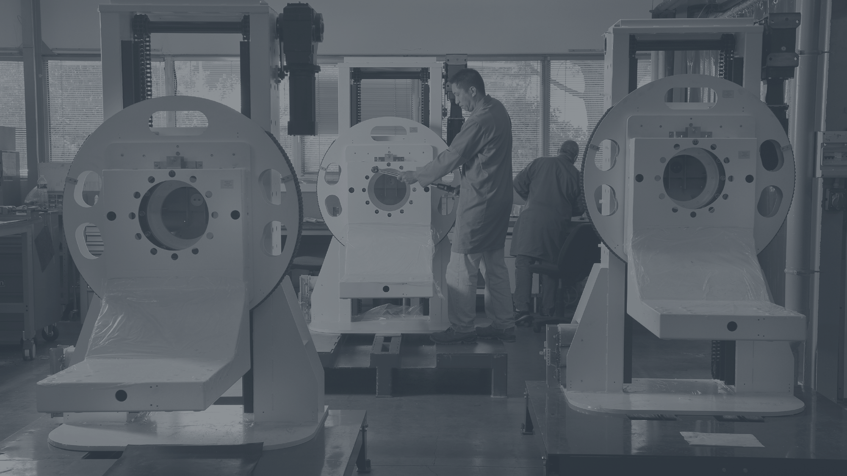
PRESENTATION RESAH
LE 29.09.2020
Caroline simonin
Responsable commerciale france

Slide 2
Chiffres clés
31,2 millions€
de Chiffre d’Affaires en 2019
1/4
Des employés sont affectés à la recherche et au développement
Côté en bourse sur
DGM
144
Employés
Une entreprise en pleine croissance adhérente à la French Healthcare qui travaille à la promotion de l’expertise française en terme de santé.
2 sites
Montpellier et Nimes,
bientôt réunis
+140
Distributeurs
agréés
85%
de Chiffre d’Affaires
à l’Export
40 ans
d’Expertise dans
l’Imagerie Médicale

Slide 3
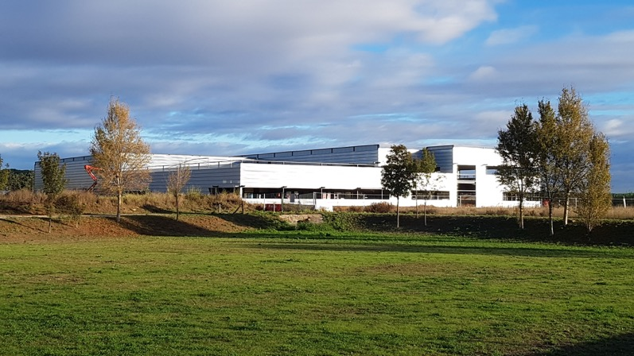
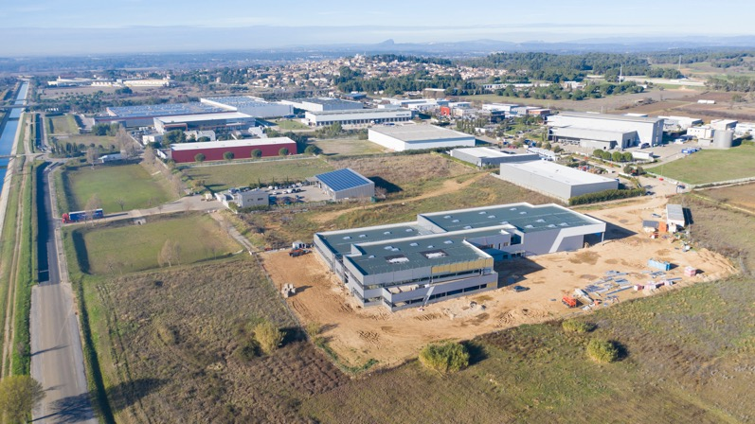
Nouvelle usine
Terrain de 17 000 m²
Bâtiment de 5 500 m² avec trois grands pôles:
Service administratif, commercial et de conception - 2 500 m² Production et service après-vente - 1 500 m² Stockage, réception et expedition - 1 500 m²
Cette usine permettra au groupe DMS de poursuivre son expansion en doublant sa capacité de production.
- En cours de construction -

Slide 4
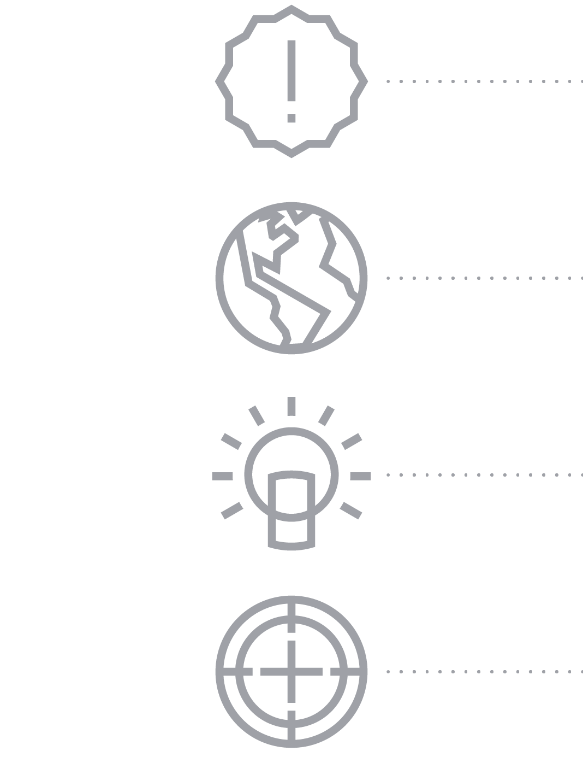
Valeurs & missions
Le Groupe DMS est axé sur l’innovation et l’excellence dans les secteurs d’activités qu’il dessert.
Avec une base solide dans l’imagerie médicale, le Groupe a capitalisé sur son savoir-faire au cours des 30 dernières années pour se développer dans d’autres secteurs d’activités, y compris plus récemment avec le secteur du bien-être et de la santé.
En faisant de l’innovation la priorité absolue dans notre travail, le Groupe DMS s’efforce d’apporter à nos marchés les meilleures solutions possibles pour demain.
INNOVANT
INTERNATIONAL
INGENIEUX
INDUSTRIEL

Slide 5
Nos Partenaires industriels de 1er rang
+ DE 3000 TABLES TELECOMMANDEES + DE 5000 OSTEOS …DANS LE MONDE

Slide 6
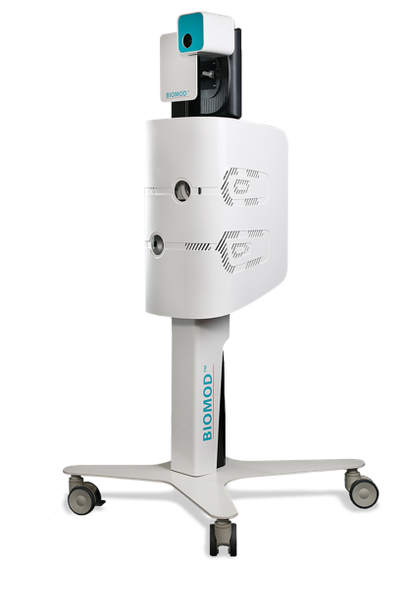
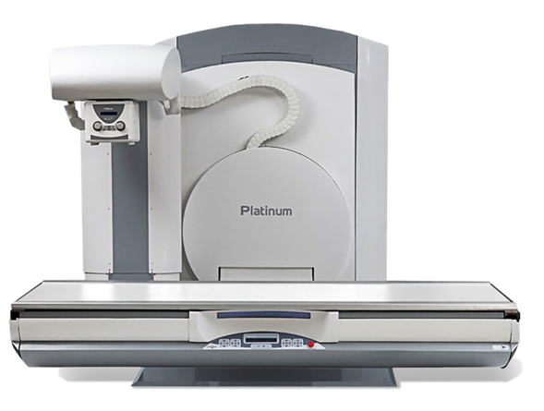
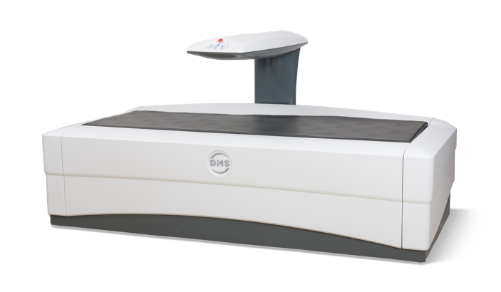
Nos produits phares
PLATINUM
STRATOS DR
BIOMOD

Slide 7
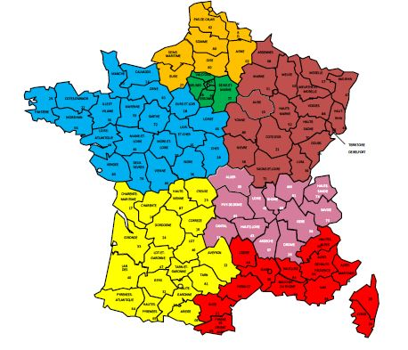
Des Partenaires de proximité couvrant 100% DU TERRITOIRE
+ DE 400 REFERENCES EN FRANCE

Slide 8
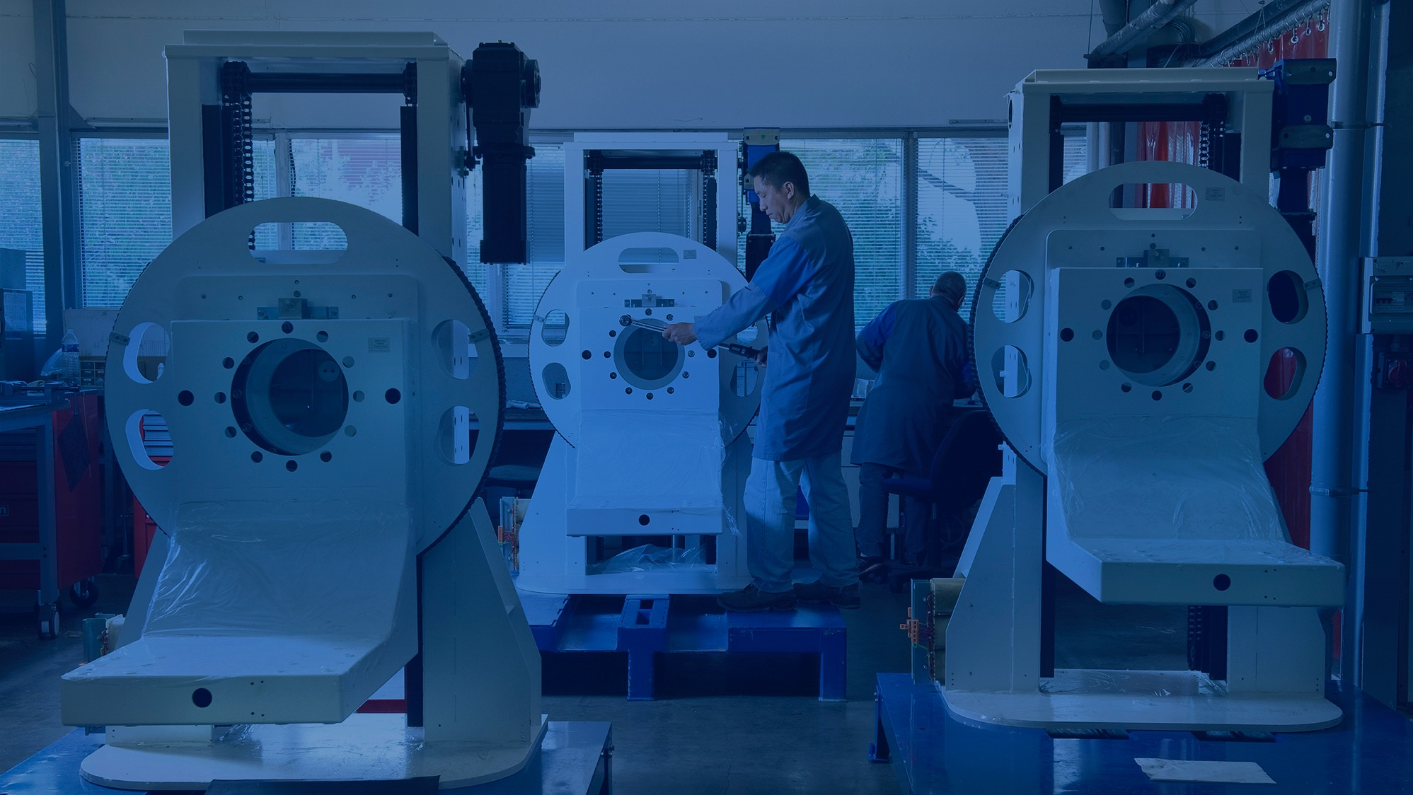
Merci de votre attention

